Slide 1
LOGICKA KOLA

Slide 2
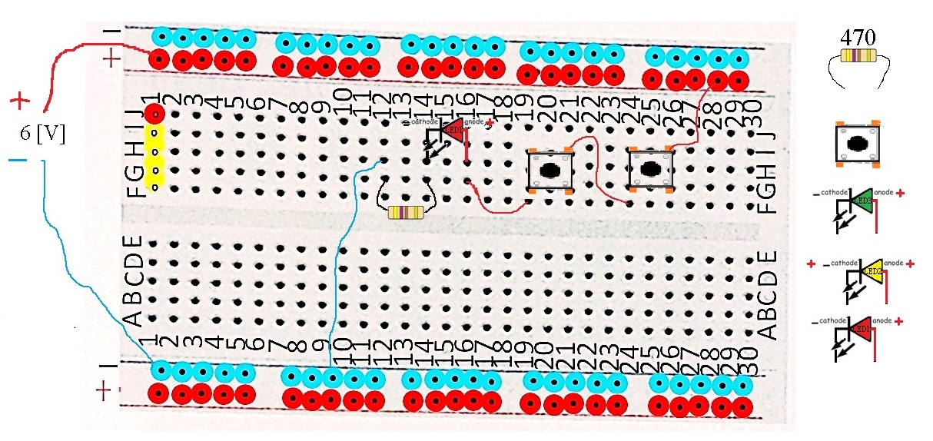
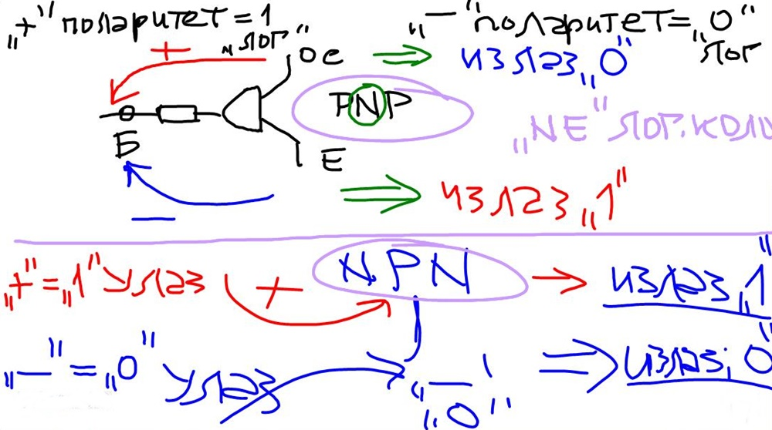
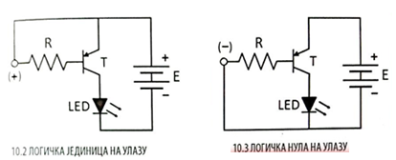
Logička kola su bila izvođena elektromehaničkim prekidačima do pojave tranzistora i razvoja poluprovodničkih materijala. George Boole (1815-1864) uspostavlja 1854. “Logičku algebru”.

Slide 3
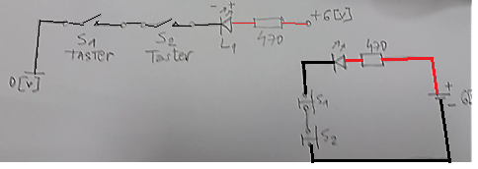
Video imate u 0.0. Vezbe 8. Razred/Vezbe Klett / 3.1 Klett
Poenta “I” log. kola je prikazati ga kroz vezbu 3.1 Klett. Uocavamo
da cemo imati indikaciju svetlosti na LED (direktno polarizovana LED
gde napon i jacina struje bivaju u okvirima za U=1,7 – 2,1 [V];
I=0,020 – 0,025 ili cak 0,030 [mA]).
Ako posmatramo “tablicu istinitosti” uocavamo da cemo imati izlaz
(vrednost 1, samo u slucaju da su i jedan i drugi prekidac uljuceni).
Na taj logicno kolo “I” se uklapa u tekstovni oblik; Imamo izlaz 1,
samo ako prekidac A “I” prekidac B jesu u zatvorenom (on) stanju.
Prekidaci “A” i “B” su preduslovi izlaza 1.

Slide 4
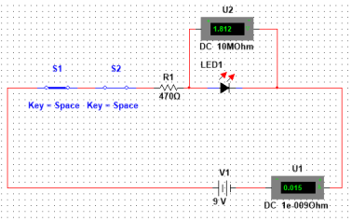
Logičko kolo „I“
Zadatak: Poštovati algoritam za izradu vežbe. (Algoritam se nalazi u 0.0. Vežbe Klett)
Šemirati strujno kolo.
Simulirati u simulacionoj aplikaciji Multisim12 i beležiti u tabelu (nalazi se u folderu TABELE MERENJA u okviru 0.0. Vežbe Klett – analizirati i zaključivati
Sprovesti vežbu – modelovati na osnovu beležaka i zaključaka sa realnim komponentama i ispitnom pločom.
Izvođenje konačnih zaključaka

Slide 5
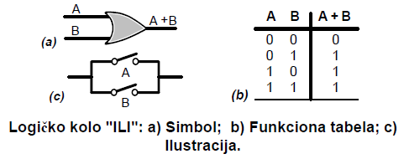
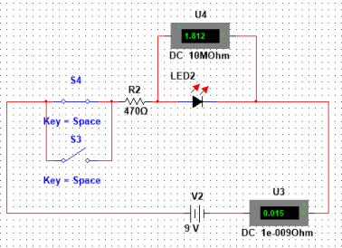
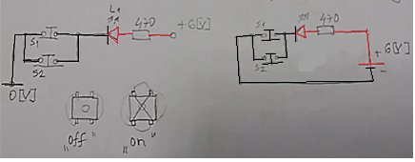
Klett vezba 3.2
Zadatak: Poštovati algoritam za izradu vežbe. (Algoritam se nalazi u 0.0. Vežbe Klett)
Šemirati strujno kolo.
Simulirati u simulacionoj aplikaciji Multisim12 i beležiti u tabelu (nalazi se u folderu TABELE MERENJA u okviru 0.0. Vežbe Klett – analizirati i zaključivati
Sprovesti vežbu – modelovati na osnovu beležaka i zaključaka sa realnim komponentama i ispitnom pločom.
Izvođenje konačnih zaključaka

Slide 6
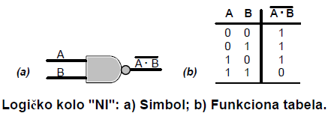

Slide 7
